Slide 1

Scoremore Prototype
Stefan van Helden, Nieki Houtvast, Javier Sassen

Slide 2
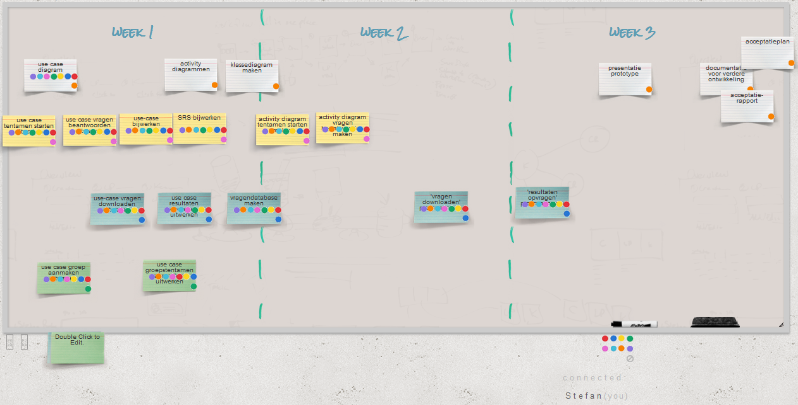
SCRUM
Taakverdeling via scrumblr.ca/scoremore

Slide 3
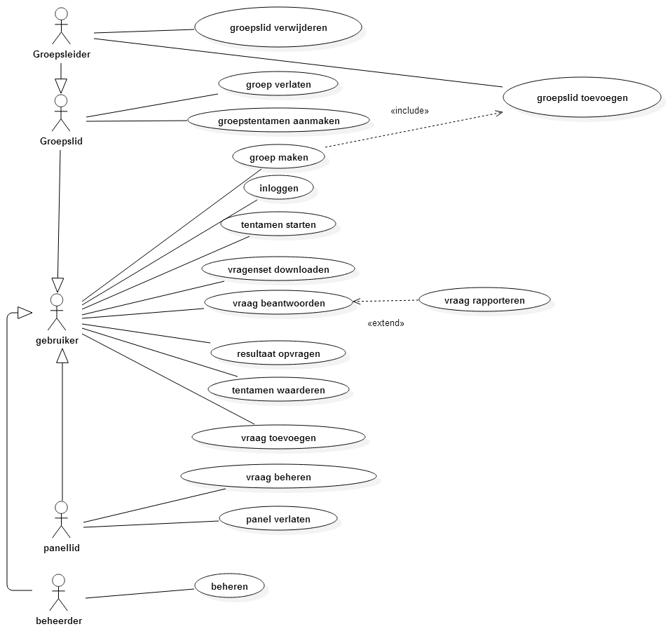
Use-case diagram

Slide 4
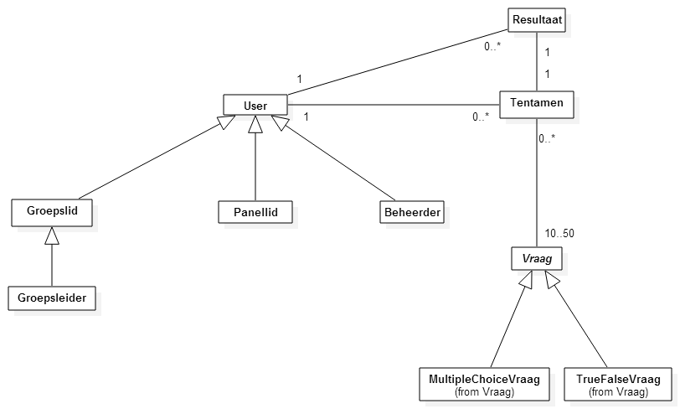
Conceptueel klassediagram

Slide 5
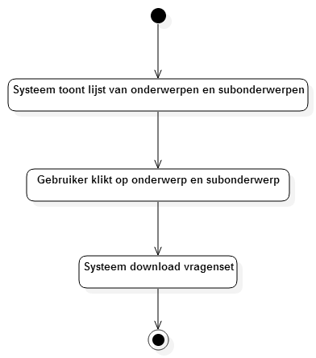
Vragenset downloaden

Slide 6
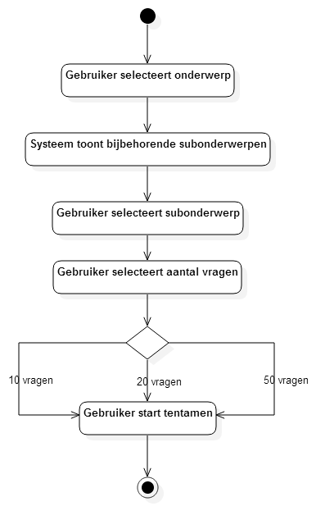
Tentamen starten

Slide 7
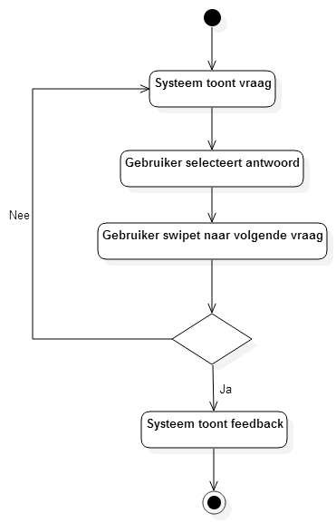
Vraag beantwoorden

Slide 8
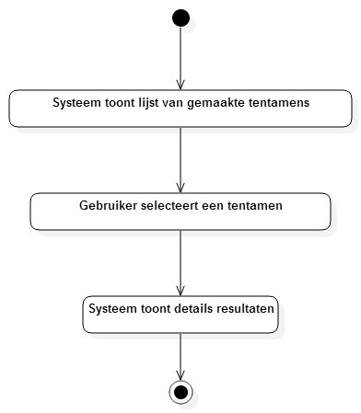
Resultaat opvragen

